Slide 1
大学计算机 ——人工智能基础
同济大学计算机基础教研室
Notes:
1

Slide 2
人工智能基础
人工智能：Artificial Intelligence，AI 用计算机来模拟人类智能的学科
机器学习：Machine Learning，ML 通过让计算机模拟人类的学习活动，自主获取新知识
实现人工智能的根本途径是机器学习
深度学习：Deep Learning，DL 机器学习的重要分支
一种以人工神经网络为架构，对数据进行表征学习的算法
人工智能
机器学习
深度学习

Slide 3
一、人工智能简史
1．早期
※ 1943年，McCulloch和Pitts 提出第一个神经元数学模型——MP模型
※ 1950年，Alan Turing在《Mind》发表“Computing Machinery and Intelligence”
提出了图灵测试
为纪念图灵，美国计算机协会于1966年设立了图灵奖
※ 1951 年，西洋跳棋程序和国际象棋程序相继诞生
Notes:
图灵测试：一个人在不接触对方的情况下，通过一种特殊的方式，和对方进行一系列的问答，如果在相当长时间内，他无法根据这些问题判断对方是人还是计算机，那么就可以认为这个计算机具有同人相当的智力，即这台计算机是能思维的。

Slide 4
一、人工智能简史
2．第一次浪潮（1956~1974年）
※ 标志性事件
① 1956 年， John McCarthy 在Dartmouth会上提出Artificial Intelligence
② 1964~1966年，Joseph Weizenbaum建立聊天机器人ELIZA，
实现了通过文本进行交流。
③ 1967~1972年，日本早稻田大学发明了人形机器人
期望越大，失望越大，AI进入了第一个冬天
Notes:
那个年代，的确提出了许多激动人心的想法，但是都没有实现

Slide 5
一、人工智能简史
3．第二次浪潮（ 1980~1987年）
※ 标志性事件
① 1980年，卡内基梅隆大学为DEC公司开发了XCON专家系统
帮助公司根据客户需求自动选择计算机部件的组合
② 1982年， John Hopfield提出了人工神经网络（ANN）
1986年，David Rumelhart、Geoffrey Hinton、Ronald Williams发表
《Learning representations by back-propagating errors》
提出了著名的BP算法
③ 1982年，日本提出“第五代计算机”计划
许多项目没有达成预期的目标，AI进入第二次冬天
Notes:
（1）日本“五代机”没有成功
（2）ANN刚提出
（3）专家系统才有实现价值

Slide 6
一、人工智能简史
4．第三次浪潮
※ 2011年至今
※ 数据、算力指数式增长，算法取得重大突破
※ 标志性事件
① 2012年，Image Net挑战赛中AlexNet超越了传统机器学习算法
② 2016年，谷歌（ Google ）的AlphaGo4:1战胜韩国棋手李世石
2017年，3:0战胜中国棋手柯洁
③ 人工智能进入日常生活：车牌识别、人脸识别、指纹识别
掀起了第三起浪潮

Slide 7
二、人工智能研究内容
1．知识工程 建立专家系统
包括：知识表示、知识获取、知识推理、知识集成和知识存储等
2．机器感知 模拟人的感知能力
主要是机器视觉、机器听觉。
3．机器思维 模拟人的思维活动
机器智能也主要通过机器思维实现
4．机器学习 模拟人的学习能力
深度学习是机器学习的一个重要分支
5．机器行为 模拟人的行为
“说”“写”等行为，智能机器人还应具有四肢行为：走路，取物等

Slide 8
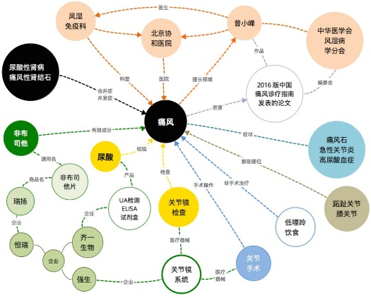
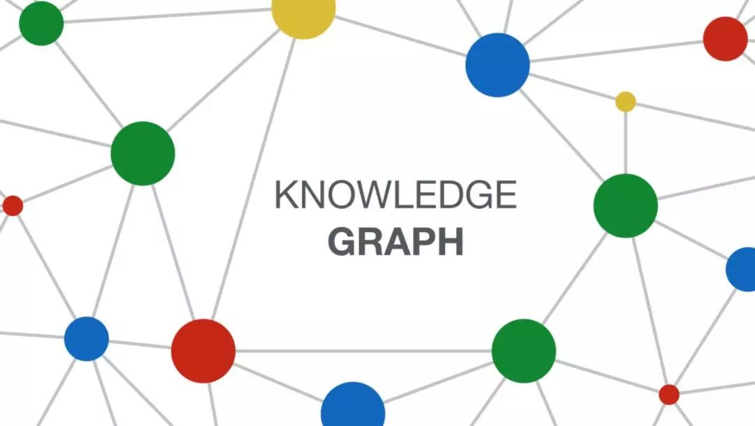
二、人工智能研究内容
1．知识工程
※ Knowledge Engineering
※ 在计算机上建立专家系统的技术
※ Feigenbaum的定义：
将知识集成到计算机系统从而完成只有特定领域专家才能完成的复杂任务。
知识工程包括了知识表示、知识获取、知识推理、知识集成和知识存储等。

Slide 9
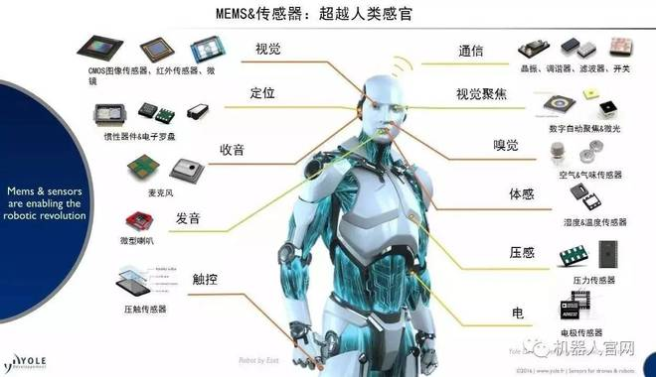
二、人工智能研究内容
2．机器感知
※ Machine Cognition
※ 使机器具有类似于人的感知能力，其中以机器视觉、机器听觉为主。
机器视觉：让机器识别并理解文字 、图像等
机器听觉：识别并理解语言、声音等
※ 人的智能离不开感知
机器感知是机器获取外部信息的基本途径，是机器智能化不可缺少的组成部分。

Slide 10
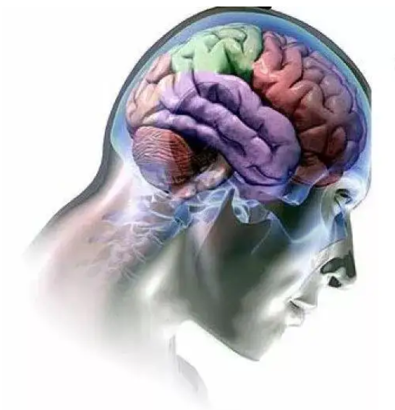
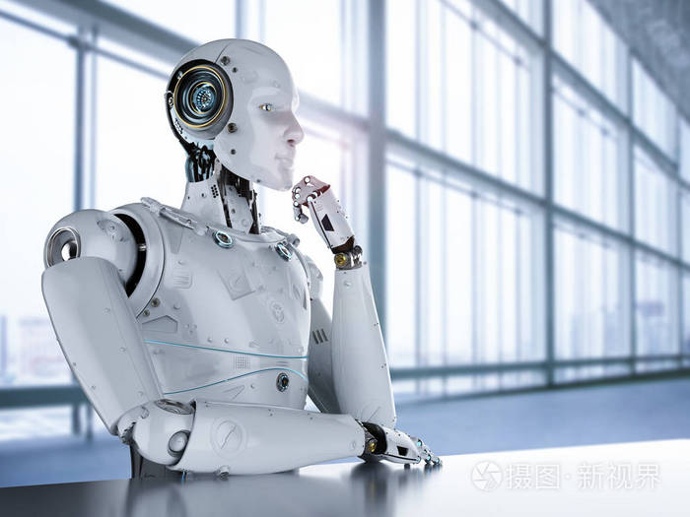
二、人工智能研究内容
3．机器思维
※ Machine Thinking
※ 人的智能来自大脑的思维活动，机器智能也主要通过机器思维实现
※ 机器思维是指对通过感知得来的外部信息及机器内部的各种工作信息进行有目的的处理

Slide 11
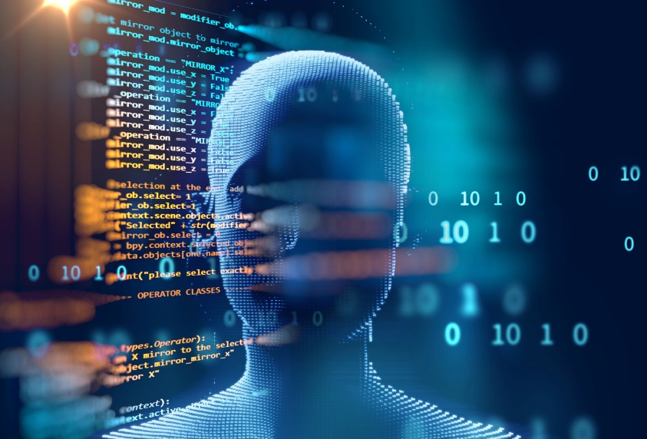
二、人工智能研究内容
4．机器学习
※ Machine Learning
※ 知识是智能的基础。要使计算机具有真正的智能，就必须使它有知识。
为了使计算机有知识，必须使它像人类那样，具有获得新知识、学习新技巧并在实践中
不断完善、改进的能力，实现自我完善。
※ 深度学习是机器学习的一个重要分支

Slide 12
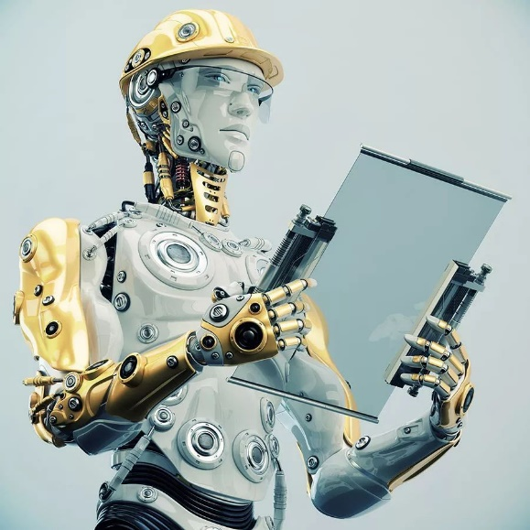
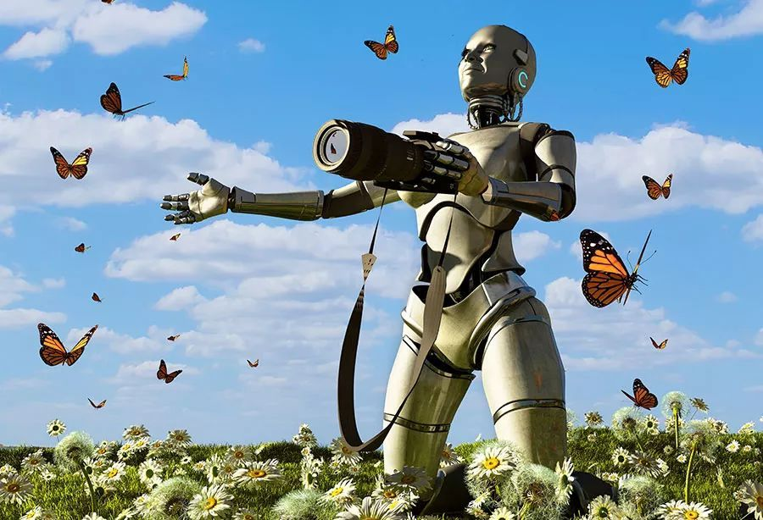
二、人工智能研究内容
5．机器行为
※ Machine Behavior
※ 与人的行为能力对应，机器行为主要是指计算机的表达能力，如“说”“写”等
智能机器人还应具有人的四肢功能，如走路，取物等

Slide 13
三、人工智能技术与应用
1．模式识别 识别车牌，识别花、猫等
2．计算机视觉 让机器具有“看”的能力，例如自动驾驶中
3．自然语言处理 让机器能“听懂”和“看懂”人类的自然语言（如汉语、英语等）
4．搜索技术 通过搜索解决问题，AlphaGo用到搜索技术
5．专家系统 具有专门知识和经验的计算机智能程序系统
6．人工神经网络 模仿人脑神经网络的计算系统
7．数据挖掘 从大量的数据中通过算法搜索隐藏于其中信息的过程
8．智能控制 人工智能引入控制领域
9．智能机器人 具有人类特有的某种智能、能模拟人类行为的机器人
10．组合优化 如旅行商问题，使用遗传算法
11．云端人工智能 人工智能各种工具集中在云端供大家共享和使用

Slide 14
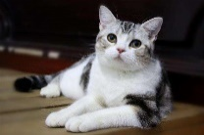

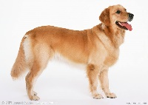
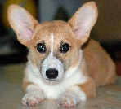
三、人工智能技术与应用
1．模式识别
※ Pattern Recognition
※ 用计算的方法根据样本的特征将样本划分到一定的类别中
※ 模式：模式是存在于时间和空间中可观察的物体，如果可以区分相同或者相似的
物体类别，可区分的物体称之为模式。
模式不是指具体的物体，而是抽象的类别
在识别猫狗的任务中，“猫”和“狗”是两种模式。
※ 语音识别、图像识别等

Slide 15

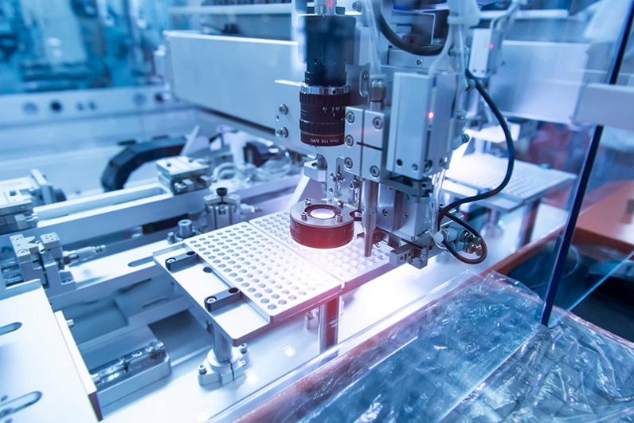
三、人工智能技术与应用
2．计算机视觉
※ Pattern Recognition，PR
※ 用机器代替人眼进行测量和判断，是模式误别的一个重要分支
Notes:
机器视觉系统是指通过图像摄取装置（ CMOS 、CCD ）将被摄取目标转换成图像信号，传送给专用的图像处理系统，根据像素分布和亮度、颜色等信息，转变成数字化信号；图像系统对这些信号进行各种运算来抽取目标的特征，进而根据判别的结果来控制现场的设备动作。

Slide 16
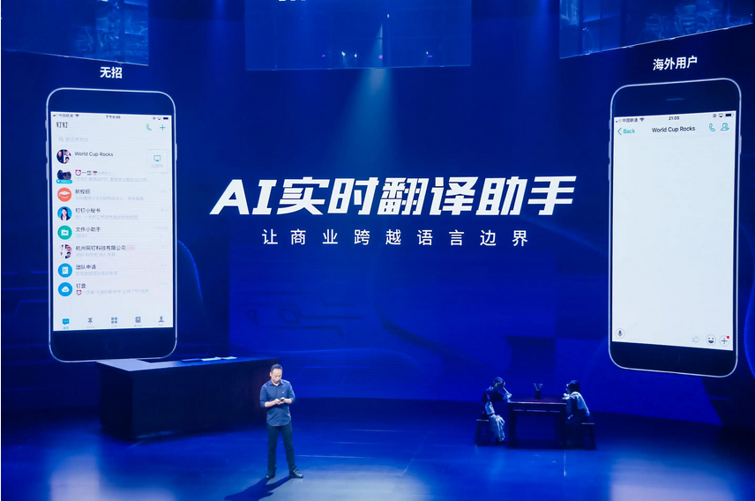
三、人工智能技术与应用
3．自然语言处理
※ Natural Language Processing, NLP
※ 研究能实现人与计算机之间用自然语言进行有效通信的各种理论和方法
让计算机能“听懂”和“看懂”人类语言（如汉语、英语等）

Slide 17
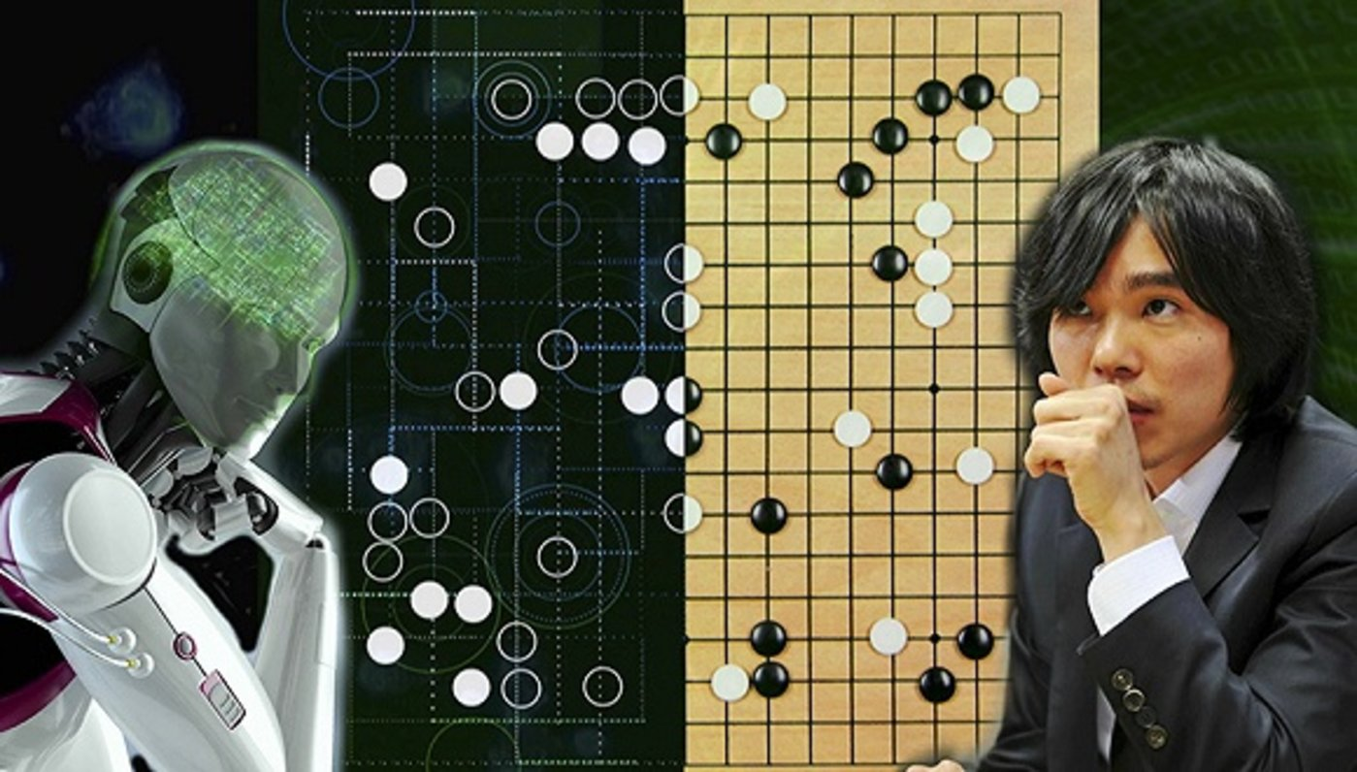
三、人工智能技术与应用
4．搜索技术
※ Search Technique
※ 用搜索方法寻求问题解答的技术，其根据问题的实际情况不断寻找可利用的
知识，构造出一条代价较少的推理路线，使问题得到圆满解决
AlphaGo所用技术：
◆ CNN 卷积神经网络
◆ RL 强化学习
◆ MCTS 蒙特卡洛树搜索

Slide 18
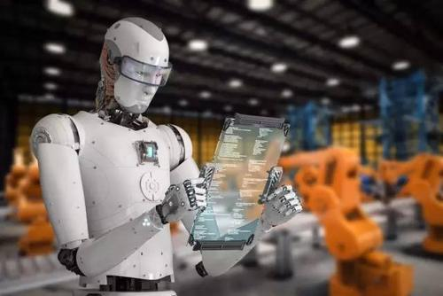
三、人工智能技术与应用
5．专家系统
※ 早期人工智能的一个重要分支
※ 一类具有专门知识和经验的计算机智能程序系统，一般采用人工智能中的知识表示和
知识推理技术来模拟通常由领域专家才能解决的复杂问题
※ 一般来说，专家系统=知识库+推理机
※ 专家系统必须具备三要素：
① 领域专家级知识 ② 模拟专家思维 ③ 达到专家级的水平
※ MYCIN：诊疗感染性疾病的专家系统
PROSPECTOR：探矿专家系统
Notes:
DENDRAL：第一个专家系统，美国斯坦福大学的费根鲍姆教授于1965年开发的。一个化学专家系统，能根据化合物的分子式和质谱数据推断化合物的分子结构。

Slide 19
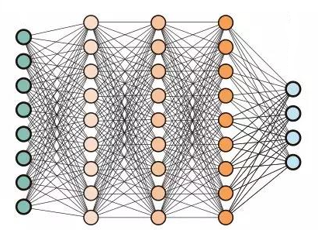
三、人工智能技术与应用
6．人工神经网络
※ Artificial Neural Networks， ANN
※ 一种模仿人脑神经网络的计算系统

Slide 20
三、人工智能技术与应用
7．数据挖掘
※ Data Mining
※ 数据挖掘是指从大量的数据中通过算法搜索隐藏于其中信息的过程
数据挖掘
数据分析技术
数据管理技术
机器学习
数据库

Slide 21
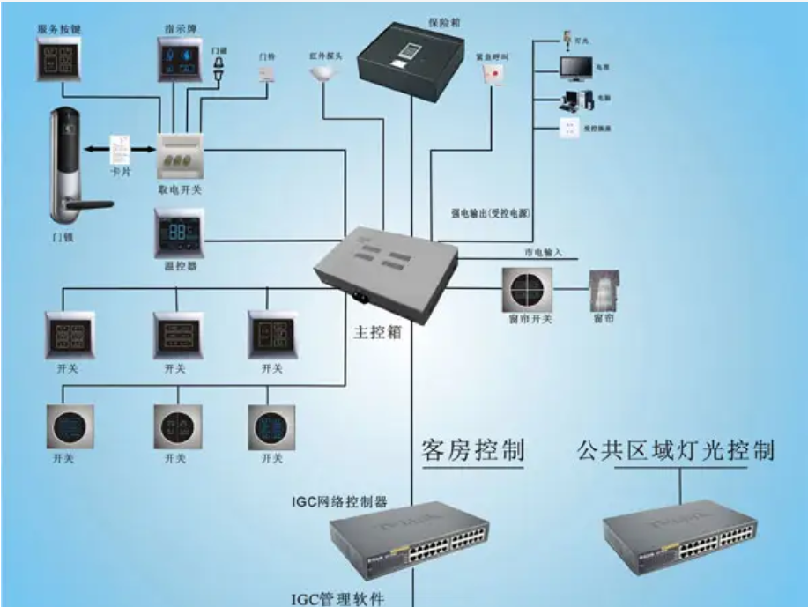
三、人工智能技术与应用
8．智能控制
※ Intelligent Controls
※ 把人工智能引入控制领域，建立智能控制系统

Slide 22
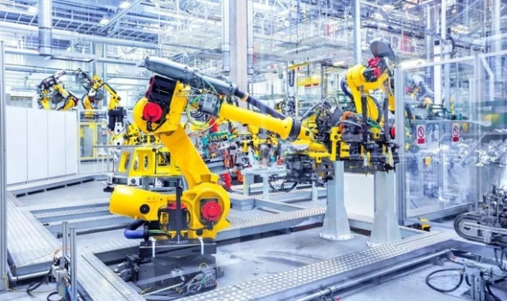
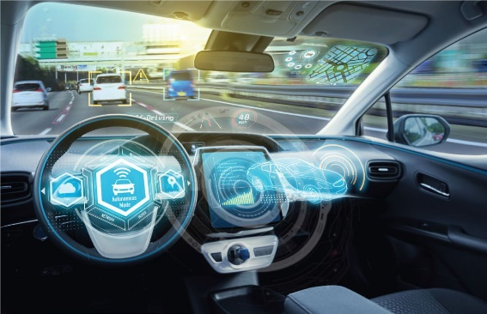
三、人工智能技术与应用
9．智能机器人（Intelligent Robot）
※ 具有人类特有的某种智能、能模拟人类行为的机器
※ 机器人经历了三代的发展历程
① 程序控制机器人
② 自适应机器人
③ 智能机器人
工业机器人
自动驾驶也是一种机器人
Notes:
具体地说，智能机器人具有感知环境的能力，配备有视觉、听觉、触觉 、嗅觉等感觉器官，能从外部环境中获取有关信息；具有思维能力，能对感知到的信息进行处理，以控制自己的行为；具有作用于环境的行为能力，能通过传动机构使自己的“手”“脚”等肢体行动国起来，正确、灵巧地执行思维机构下达的命令

Slide 23
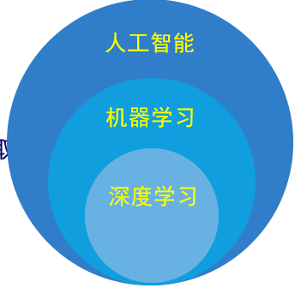
四、机器学习基本知识
1．什么是机器学习
一门研究如何让计算机模拟人类学习行为以自主获取知识和技能，从而改善系统性能的学科
通过输入数据集建立模型，然后利用模型进行结果预测的过程
整理数据
数据集
训练
模型
数据
训练模型
训练
模型
结果
机器学习
测试模型
数据
模型
预测结果
机器学习是人工智能最重要的研究领域
机器学习是实现人工智能的根本途径
深度学习是机器学习的重要分支
进行预测
什么是机器学习？
机器学习的一般过程？
Notes:
※ Herbert Simon：如果一个系统，能够通过执行某个过程，就此改进它的性能，那个这个过程就是学习，学习的核心目标是改善性能
※ 从形式上可以说，在数据中通过统计或推理的方法，寻找一个有关特定输入和预期输出的功能函数f

Slide 24
四、机器学习基本知识
2．传统编程与机器学习的区别
数据
计算
结果
程序
传统编程
数据
训练
模型
结果
机器学习
Notes:
※ Herbert Simon：如果一个系统，能够通过执行某个过程，就此改进它的性能，那个这个过程就是学习，学习的核心目标是改善性能
※ 从形式上可以说，在数据中通过统计或推理的方法，寻找一个有关特定输入和预期输出的功能函数f

Slide 25
四、机器学习基本知识
3．机器学习分类
机器学习
监督学习
无监督学习
半监督学习
强化学习
分类
回归
聚类

Slide 26
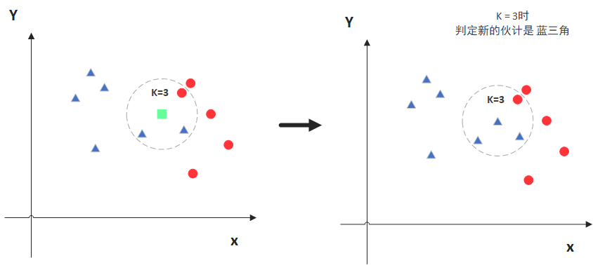
四、机器学习基本知识
3．机器学习分类
（1）监督学习 监督学习是分类的代名词
一类从带有标签的训练集中进行学习的算法，
通过自动分析，找到特征和标签之间的关系，从而建立模型。
训练好的模型能够对新样本进行判别，给出标签
有6个点，属于蓝色三角
5个点，属于红色圆圈
那个黄色方块属于哪个？
算法思想：近朱者赤,近墨者黑

Slide 27
四、机器学习基本知识
sepal_length sepal_width petal_Length petal_width species
5.1 3.5 1.4 0.2 0
4.9 3.0 1.4 0.2 0
4.7 3.2 1.3 0.2 0
4.6 3.1 1.5 0.2 0
5.0 3.6 1.4 0.2 0
7.0 3.2 4.7 1.4 1
6.4 3.2 4.5 1.5 1
6.9 3.1 4.9 1.5 1
5.5 2.3 4.0 1.3 1
6.5 2.8 4.6 1.5 1
6.3 3.3 6.0 2.5 2
5.8 2.7 5.1 1.9 2
7.1 3.0 5.9 2.1 2
6.3 2.9 5.6 1.8 2
6.5 3.0 5.8 2.2 2
给你15朵鸢尾花的特征和类别
预测[4, 3, 5, 3]属于哪个类别
特征：
sepal_length：花萼长度
sepal_width：花萼宽度
petal_Length：花瓣长度
petal_width：花瓣宽度
species：类别
0：山鸢尾 Setosa
1：变色鸢尾 Versicolor
2：维吉尼亚鸢尾 Virginical

Slide 28
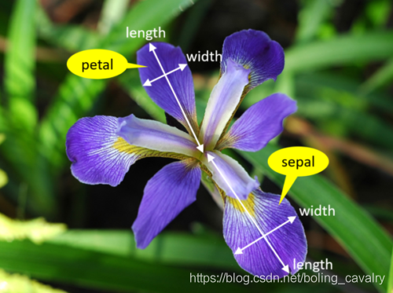
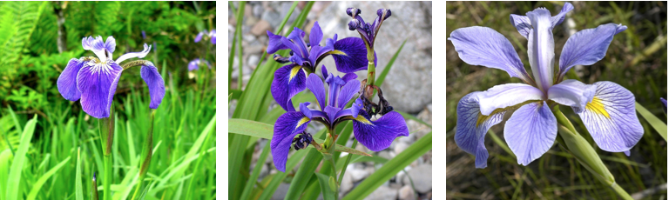
四、机器学习基本知识
山鸢尾Iris Setosa 变色鸢尾Iris Versicolor 维吉尼亚鸢尾Iris Virginica

Slide 29
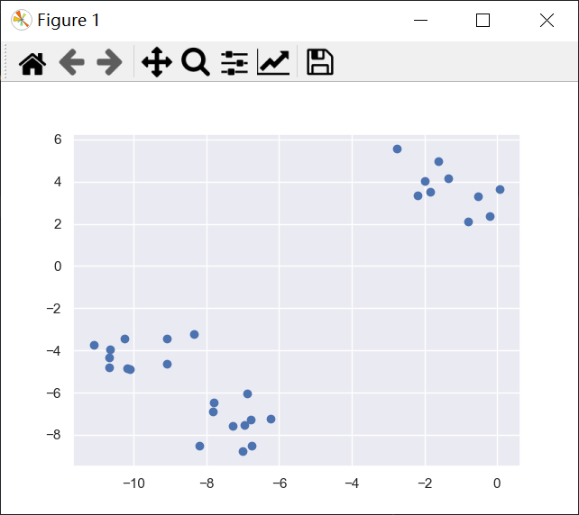
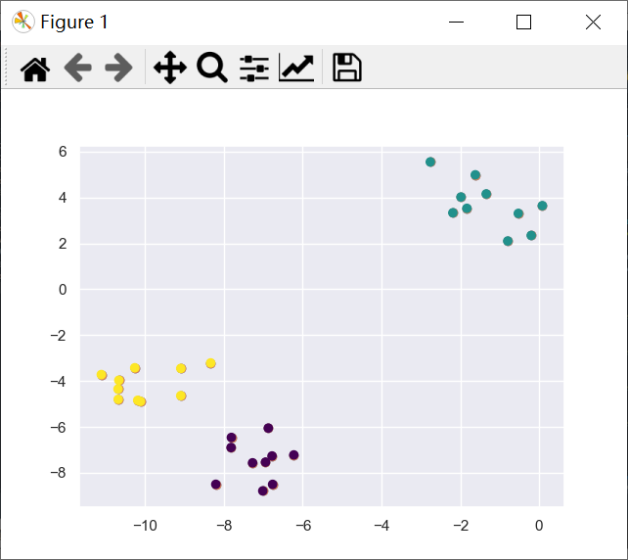
四、机器学习基本知识
3．机器学习分类
（2）无监督学习
一类从无标签的训练集中进行学习的算法
需要自己通过算法来挖掘数据之间的结构和关系，而不是已经知道数据的标签
分3类
有30个点
没有类别
如何分类

Slide 30
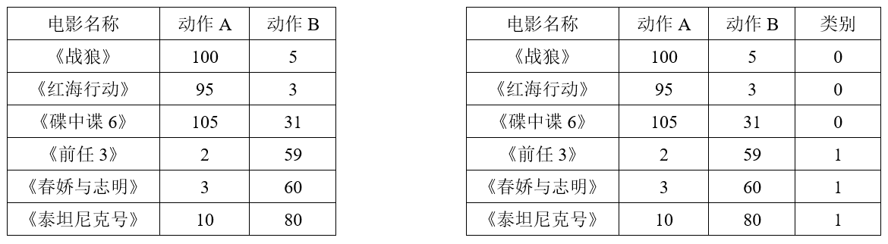
四、机器学习基本知识
3．机器学习分类
（2）无监督学习
最重要的算法是聚类，无监督学习本质上就是“聚类”的近义词。
聚类：“物以类聚，人以群分”，
将物理或抽象对象的集合分成由类似的对象，组成的多个类的过程

Slide 31
四、机器学习基本知识
3．机器学习分类
（3）半监督学习
既用到了标签数据，又用到了非标签数据
C1
C2
C1
C1
C3
+
= 模型
C2
C3
C2
C3
C3

Slide 32
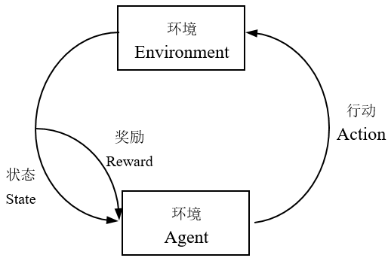
四、机器学习基本知识
3．机器学习分类
（4）强化学习
让智能体(Agent)能够通过与环境交互来学习，最终采取最优行为策略，
从而获得最好的结果。
① 智能体：执行行动并进行学习的实体。
② 环境：智能体所处的外部条件或情境。
环境的状态可能因智能体的行为而改变。
③ 状态：环境的当前情况。智能体的行为通常会根据当前状态产生。
④ 行动：智能体决定采取的行动，行动的结果会改变环境的状态。
⑤ 奖励：对智能体行动的反馈，用于指导智能体的学习。
强化学习模型结构图
AlphaGo的三个关键技术之一：强化学习

Slide 33
四、机器学习基本知识
4．重要概念
① 数据集
一个数据的集合
通常以表格形式出现
Iris数据集由生物学家Fisher
在1936收集、整理、测量了3类
150朵Iris得到的一个数据集。
sepal_length sepal_width petal_Length petal_width species
5.1 3.5 1.4 0.2 0
4.9 3.0 1.4 0.2 0
4.7 3.2 1.3 0.2 0
4.6 3.1 1.5 0.2 0
5.0 3.6 1.4 0.2 0
7.0 3.2 4.7 1.4 1
6.4 3.2 4.5 1.5 1
6.9 3.1 4.9 1.5 1
5.5 2.3 4.0 1.3 1
6.5 2.8 4.6 1.5 1
6.3 3.3 6.0 2.5 2
5.8 2.7 5.1 1.9 2
7.1 3.0 5.9 2.1 2
6.3 2.9 5.6 1.8 2
6.5 3.0 5.8 2.2 2

Slide 34
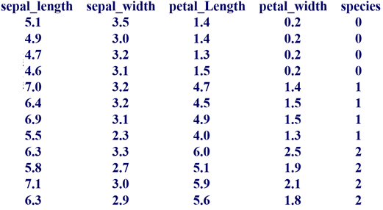
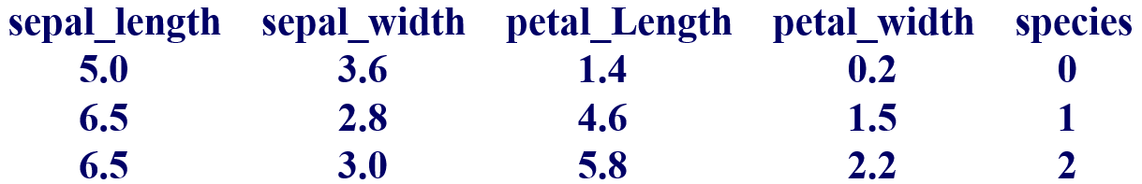
四、机器学习基本知识
4．重要概念
② 训练集、测试集
训练集：用于训练模型
测试集：用于测试模型
小规模数据集
训练集:测试集=7:3或8:2
大规模数据集
训练集:测试集=9:1或99:1
右边：15个样本一分成二：
12个作训练集
3个作测试集
训练集
测试集
Notes:
在机器学习中，一般将数据集划分：训练集，验证集和测试集，小规模数据集时，三者比例大约是6：2：2。
训练集上训练模型，在验证集上评估模型，在测试集上测试模型。 具体地说，模型中有参数，设置不同参数就对应不同模型，选择哪个模型，需要有验证集来帮助进行模型选择。最后确定了模型，要在测试集上测试。 例如，K近邻。
（1）用60%的训练集训练k=3、4、5的三个模型 （2）三个经过训练的模型分别在20%的验证集运行，选择性能最好的一个模型（假定k=4）
（3）用20%的测试集测试选择的模型的性能

Slide 35
四、机器学习基本知识
4．重要概念
③ 样本
一个个具体的实例
数据集上的1行就1个样本
1行=1朵鸢尾花=1个样本
sepal_length sepal_width petal_Length petal_width species
5.1 3.5 1.4 0.2 0
4.9 3.0 1.4 0.2 0
4.7 3.2 1.3 0.2 0
4.6 3.1 1.5 0.2 0
5.0 3.6 1.4 0.2 0
7.0 3.2 4.7 1.4 1
6.4 3.2 4.5 1.5 1
6.9 3.1 4.9 1.5 1
5.5 2.3 4.0 1.3 1
6.5 2.8 4.6 1.5 1
6.3 3.3 6.0 2.5 2
5.8 2.7 5.1 1.9 2
7.1 3.0 5.9 2.1 2
6.3 2.9 5.6 1.8 2
6.5 3.0 5.8 2.2 2

Slide 36
四、机器学习基本知识
4．重要概念
④ 特征
一个具体事物的属性描述
sepal_length：花萼长度
sepal_width：花萼宽度
petal_Length：花瓣长度
petal_width：花瓣宽度
一个样本的特征构成特征向量
(5.1, 3.5, 1.4, 0.2)
⑤ 标签
预测的信息
样本可以带标签，也可以不带打标签 打标签：人工贴标签
山鸢尾Iris Setosa 变色鸢尾Iris Versicolor 维吉尼亚鸢尾Iris Virginica

Slide 37
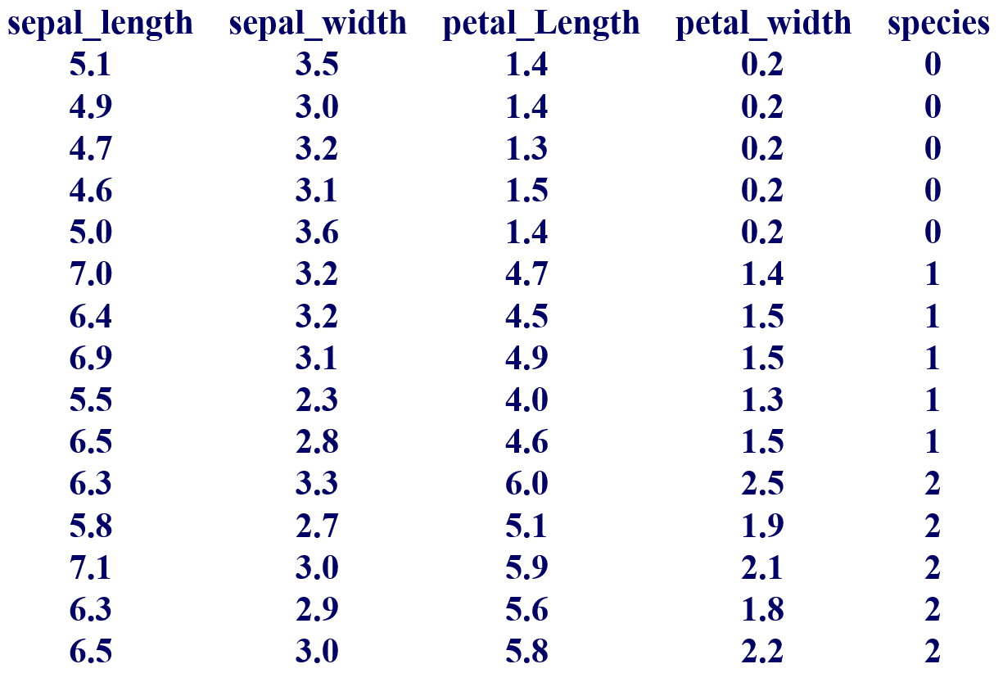
四、机器学习基本知识
4．重要概念
⑥ 特征矩阵和目标数组
数据集拆分成两部分：特征矩阵X、目标数组y
X
y
二维矩阵
向量，一维

Slide 38
四、机器学习基本知识
5．机器学习库
Scikit-learn是Python开发环境下最常用的机器学习库
※ 安装：pip install sklearn
※ 本PPT所用模块
load_iris()：加载鸢尾花数据集
datasets
make_blobs() ：随机生成聚类数据集
linear_model
LinearRegression ：线性回归
sklearn
neighbors
KNeighborsClassifier ：K近邻
cluster
Kmeans：K均值

Slide 39
五、机器学习的经典算法
一、线性回归
※ 线性回归是最简单的线性模型之一。有人认为，线性回归是一切模型之母。
※ 线性回归是利用数理统计中回归分析，
来确定两种或两种以上变量间相互依赖的定量关系的一种统计分析方法。
误差最小的
一元线性回归
找到a₀和a₁：y=a₀+a₁x

Slide 40
五、机器学习的经典算法
一、线性回归
一个自变量和一个因变量，
且二者的关系可用一条直线近似表示
例如：y=a₀+a₁x
给出一组(x,y)，求(a₀,a₁)
一元线性回归：
线性回归
多元线性回归
两个或两个以上自变量，
且因变量和自变量之间的关系是线性关系
例如：y=a₀+a₁x₁+a₂x₂
给出一组(x₁,x₂,y)，求(a₀,a₁,a₂)

Slide 41
五、经典机器学习算法
案例1：已知某班10位同学的数学和物理成绩，建立物理成绩y与数学成绩x之间的
线性关系：y=a₀+a₁x，估计数学成绩为100、110两位同学的物理成绩。
问题：■ 建模：y=a₀+a₁x
■ 预测：给定数学成绩，估计物理成绩
数学x | 136 | 125 | 122 | 87 | 108 | 113 | 111 | 70 | 94 | 74
物理y | 97 | 91 | 92 | 76 | 93 | 85 | 82 | 78 | 78 | 73

Slide 42
五、经典机器学习算法
使用sklearn实现线性回归
import numpy as np
X=np.array([136, 125, 122, 87, 108, 113, 111, 70, 94, 74])
X=X.reshape(-1,1)
y=np.array([97, 91, 92, 76, 93, 85, 82, 78, 78, 73])
from sklearn.linear_model import LinearRegression
lr=LinearRegression()
lr.fit(X,y)
print(lr.intercept_,lr.coef_) #输出截距和权重系数
new_X=np.array([100, 110])
new_X=new_X.reshape(-1,1)
print("两位同学物理成绩的估计值:",lr.predict(new_X))
整理数据
数据：X
结果：y 模型：lr
训练：fit
训练后体现：
lr.intercept_,
lr.coef_
预测：predict
训练模型
进行预测

Slide 43
五、经典机器学习算法
列 表： [136, 125, 122, 87, 108, 113, 111, 70, 94, 74]
一维数组：[136, 125, 122, 87, 108, 113, 111, 70, 94, 74]
向量
二维数组：10*1
np.array()
X.reshape(-1,1)
136
125
122
87
113
111
70
94
74
注：（1）lr.fit(X,y)
X要求是二维数组
（2）y是目标数组，要求一维，向量

Slide 44
五、经典机器学习算法
导入库：from sklearn.linear_model import LinearRegression
从sklearn库中linear_model模块导入LinearRegression类
初始化：lr=LinearRegression()
创建一个模型实例
训练模型：lr.fit(X,y)
用X和y训练模型

Slide 45
五、经典机器学习算法
准备预测数据：new_X=np.array([100,110])
new_X=new_X.reshape(-1,1)
进 行 预 测：lr.predict(new_X))
利用lr模型的predict方法预测，返回值就是结果

Slide 46
五、经典机器学习算法
二、k-近邻算法（K Nearest Neighbors，KNN）
※ 经典的监督学习算法，最简单、最常用
※ 判断x属于哪个类别：找出距离x最近K个邻居
看K个邻居分别属于哪个类别，类别最多的就是x的类别
Notes:
假定有两类：▲和●，判断■属于哪个类别。
若k=3，则3个近邻中有两个属于▲，一个属于●，所以判定■属于▲。

Slide 47
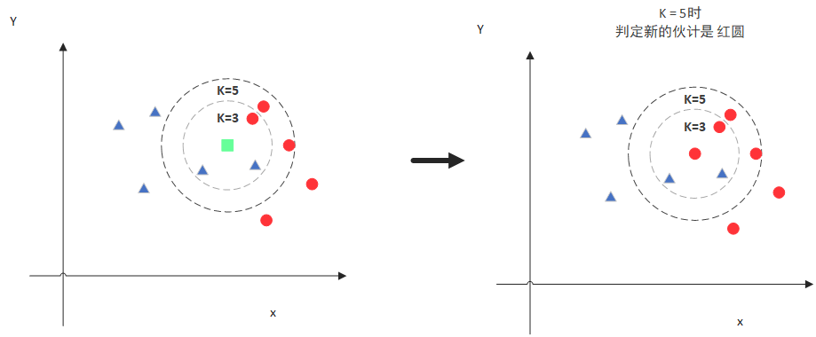
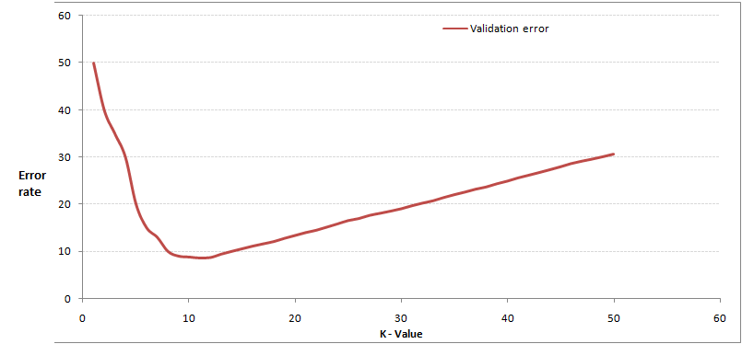
五、经典机器学习算法
二、k-近邻算法（K Nearest Neighbors，KNN）
※ 关键参数：K值、距离
① K值：影响模型的性能
通过枚举，可以找到一个合适的K值
Notes:
若k=3，则3个近邻中有两个属于▲，判定■属于▲
若k=5，则5个近邻中有两个属于●，判定■属于●

Slide 48

五、经典机器学习算法
二、k-近邻算法（K Nearest Neighbors，KNN）
※ 关键参数：K值、距离
② 距离
最笨的方法，计算x与所有点的距离，找最小的K个点

Slide 49
五、经典机器学习算法
二、k-近邻算法（K Nearest Neighbors，KNN）
例2：鸢尾花分类
① 导入鸢尾花数据集，并且拆分成训练集和测试集
② 使用训练集训练K近邻模型
③ 利用测试集测试模型
④ 输入一朵鸢尾花的数据，判断其类别

Slide 50

五、经典机器学习算法
数据来自sklearn中的datasets
from sklearn import datasets
from sklearn.model_selection import train_test_split
from sklearn.neighbors import KNeighborsClassifier
iris=datasets.load_iris() # 获取鸢尾花数据集
X=iris.data # 获取鸢尾花特征矩阵
y=iris.target # 获取鸢尾花目标数组
Xtrain,Xtest,ytrain,ytest=train_test_split(X,y,random_state=0) # 分成训练集和测试集
knn = KNeighborsClassifier(n_neighbors=3) # 初始化模型
knn.fit(Xtrain,ytrain)
score=knn.score(Xtest,ytest) # 测试模型
print("准确率：",score)
y_sample=knn.predict([[4,3,5,3]]) # 进行预测
print("预测结果：",y_sample)
整理数据
训练模型
测试模型
进行预测

Slide 51
五、经典机器学习算法
导 入 库：from sklearn import datasets
从sklearn导入数据集
from sklearn.model_selection import train_test_split
从sklearn中的model_selection模块导入train_test_split
from sklearn.neighbors import KNeighborsClassifier
从sklearn.neighbors模块导入KNeighborsClassifier库
整理数据：iris=datasets.load_iris() 加载鸢尾花数据集
X=iris.data 获取鸢尾花特征矩阵
y=iris.target 获取鸢尾花特征矩阵
Xtrain, Xtest, ytrain, ytest=train_test_split(X,y,random_state=0)
训练集 测试集 训练集 测试集 把(X,y)切分成训练集和测试集体
X矩阵 X矩阵 目标数组 目标数组 按默认比例75:25
随机种子为0

Slide 52
五、经典机器学习算法
训练模型：knn = KNeighborsClassifier(n_neighbors=3)
创建k为3的k近邻模型实例
knn.fit(Xtrain,ytrain)
用训练集训练模型
测试模型：score=knn.score(Xtest,ytest) # 测试模型
print("准确率：",score) # 输出准确率
进行预测：y_sample=knn.predict([[4,3,5,3]]) # 预测数据
print("预测结果：",y_sample)
注：[[4,3,5,3]]是二维列表，1*4的二维矩阵
4 3 5 3

Slide 53
五、经典机器学习算法
三、k均值聚类
※ 聚类是指将样本的集合分成由相似样本所组成的多个子集（类，簇）的过程。 聚类的结果是一个个子集，同一个子集体中的样本彼此相似
※ 相似性的度量指标：距离、密度等
※ K均值聚类将样本集合划分为k个子集，构成k个类，即将n个样本分到k个类中
若相似度是距离，则每个样本到其所属的类中心距离最小，
且每个样本仅属于一个类。

Slide 54
五、经典机器学习算法
三、k均值聚类
※ 算法思想
输入样本集合
初始化：随机选择k个样本作为
初始聚类的中心（质心)
对每个样本，
计算到k个质心的距离
选择距离最短的质心为一类，构成聚类结果
计算新聚类结果中每类的质心
与上一次聚类结果是否发生改变？
T
F
输出聚类结果

Slide 55
五、经典机器学习算法
三、k均值聚类
案例3：已知《战狼》《红海行动》《碟中谍6》《前任3》《春娇与志明》
《泰坦尼克号》六部电影的有关数据，用K均值进行聚类，输出聚类结果。
电影名称 | 动作A次数 | 动作B次数
《战狼》 | 100 | 5
《红海行动》 | 95 | 3
《碟中谍6》 | 105 | 31
《前任3》 | 2 | 59
《春娇与志明》 | 3 | 60
《泰坦尼克号》 | 10 | 80
动作片
爱情片

Slide 56
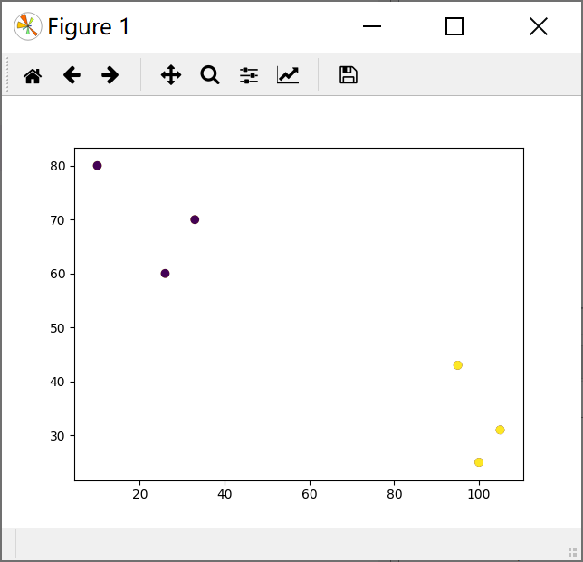
五、经典机器学习算法
三、k均值聚类
用K均值聚两类
import numpy as np
import matplotlib.pyplot as plt
from sklearn.cluster import KMeans
X=np.array([[100, 25],
[ 95, 43],
[105, 31],
[ 26, 60],
[ 33, 70],
[ 10, 80]])
kmeans = KMeans(n_clusters=2)
kmeans.fit(X)
y_pred=kmeans.predict(X)
plt.scatter(X[:,0],X[:,1],c=y_pred,cmap='viridis')
整理数据
数据：X 模型：lr
训练：fit
预测：predict
没有标签
训练模型
进行预测

Slide 57
六、人工神经网络
※ 人工智能：用计算机模拟人类的智能 ※ 什么机器学习：是用计算机的方法实现人脑的功能
实际上不是模拟，是实现
※ 人脑是如何工作的？

Slide 58
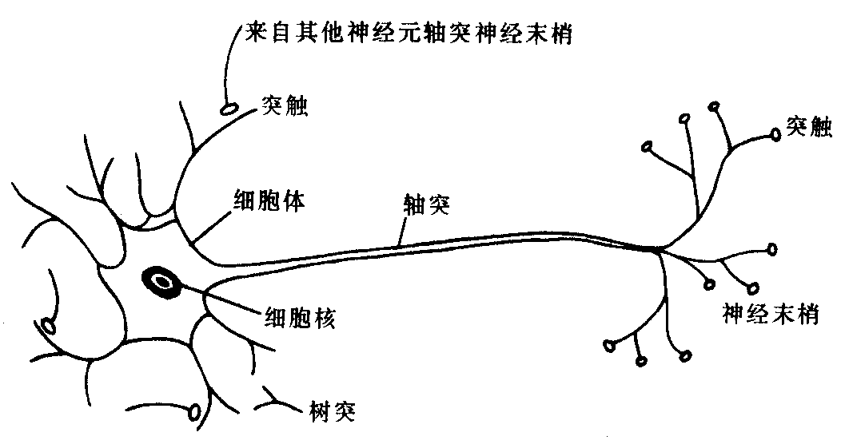
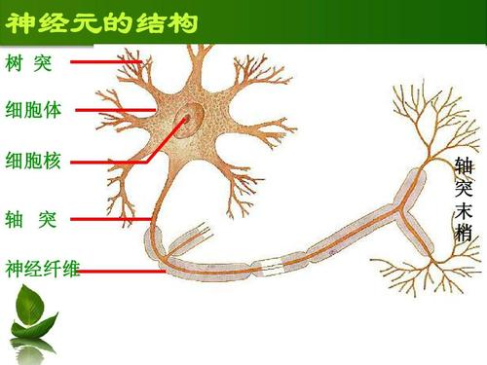
六、人工神经网络
1．神经元
人脑是由许许多多的神经元组成的，许许多多的神经元构成神经元网络
※ 每一个神经元都是通过许多突触与其他神经元相连
※ 某一个神经元接收到其他神经元发送过来的化学物质，会改变自己的电位
当电位超过一个“阈值”, 就被激活, 即“兴奋”起来, 向其它神经元发送化学物质

Slide 59
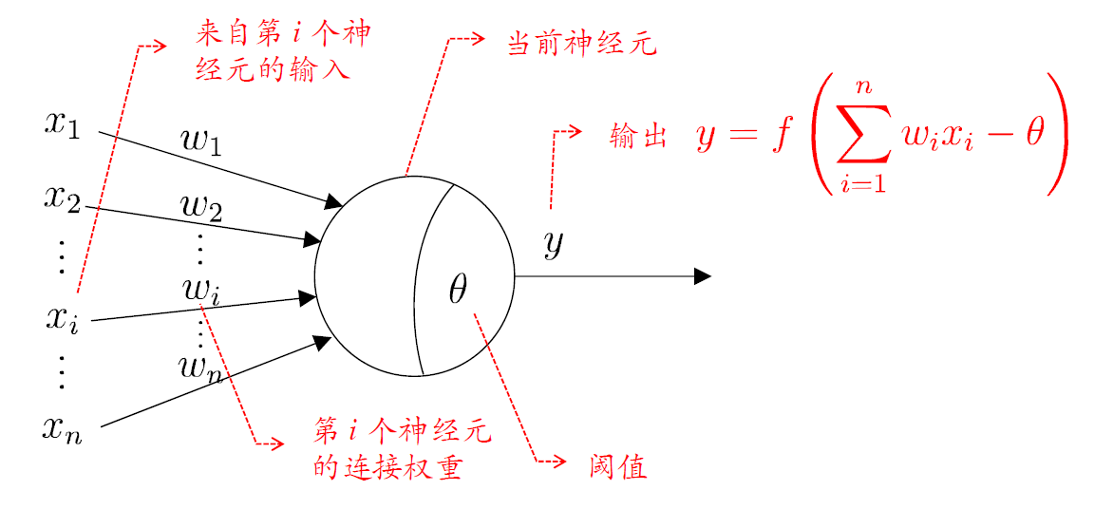
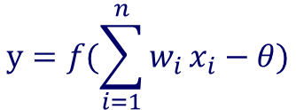
六、人工神经网络
2．神经元模型——MP模型
1943年, McCulloch和Pitts 提出了第一个神经元数学模型
$$y=f(\sum_{i=1}^{n}{w_{i}}x_{i}−θ)$$
f：激活函数
※ 输入：n个输入，来自其他n个神经元传递过来的输入信号
※ 处理：对n个输入进行加权求和，再减去一个阈值
※ 输出：用激活函数的处理，以得到输出

Slide 60
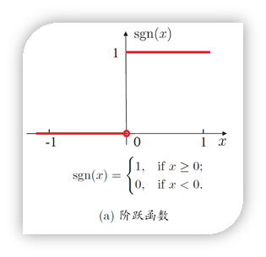
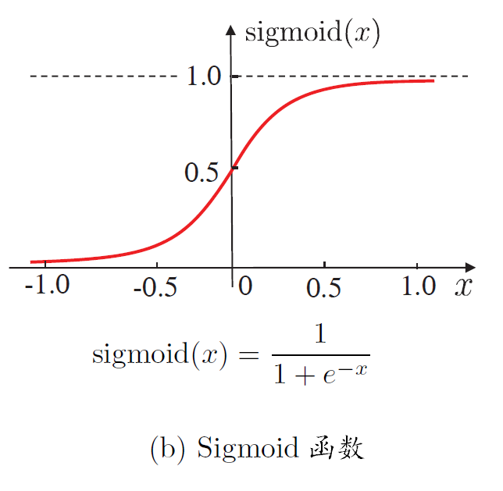
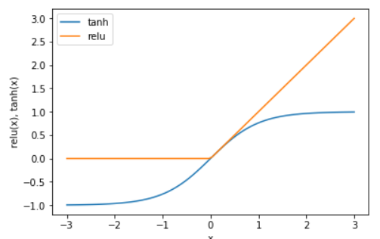
六、人工神经网络
激活函数
Notes:
1. 理想激活函数是阶跃函数, 0表示抑制神经元而1表示激活神经元
2. 阶跃函数具有不连续、不光滑，数学特性不好, 常用的是 Sigmoid 函数和tanh（双曲正切）等具有较好数学特性的函数。
Sigmoid函数$g\left(z\right)=\frac{1}{1+e^{−z}}$ , 将[-∞,+∞]范围的值映射到[0,1];
tanh函数$g\left(z\right)=\frac{e^{z}−e^{−z}}{e^{z}+e^{−z}}$ , 将[-∞,+∞]范围的值映射到[-1,1]。

Slide 61
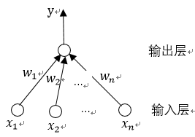
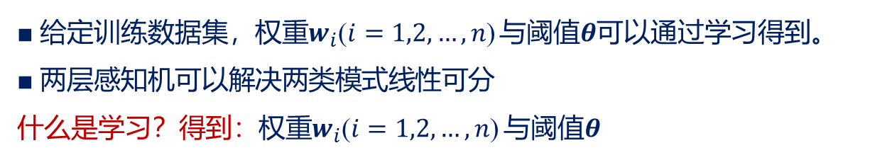
六、人工神经网络
3．感知机
由两层组成：输入层接受外界输入信号，传递给输出层,
输出层是MP神经元
■ 给定训练数据集，权重$w_{i}$($i=1,2,…,n$) 与阈值$θ$可以通过学习得到。
■ 两层感知机可以解决两类模式线性可分
什么是学习？得到：权重$w_{i}$($i=1,2,…,n$) 与阈值$θ$

Slide 62
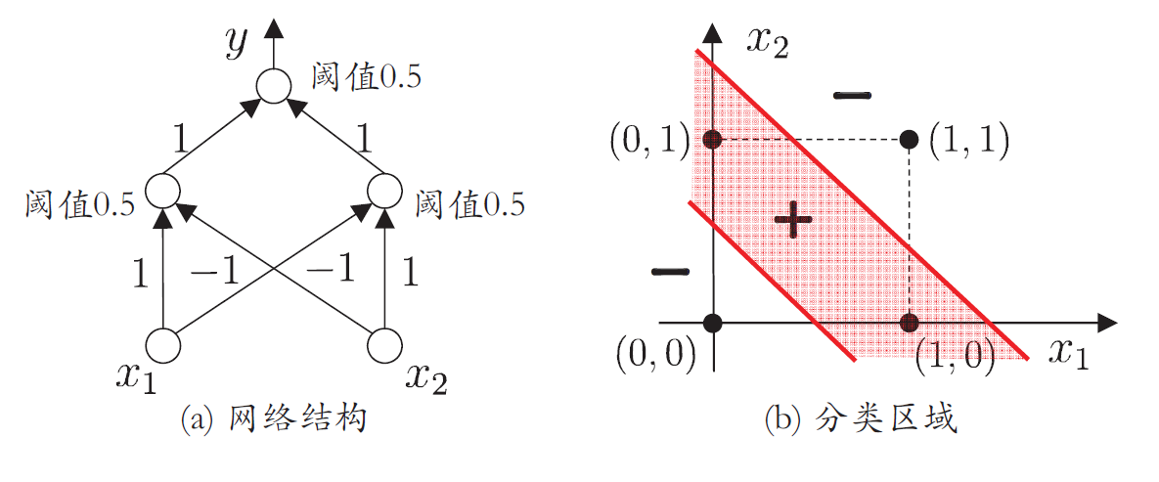
六、人工神经网络
4．多层感知机（MLP）
（1）解决异或问题的多层感知机
※ 输出层与输入层之间的一层神经元，被称之为隐层或隐含层，
隐含层和输出层神经元的都是具有激活函数的功能神经元。
※ 多层网络：包含隐层的网络。
Notes:
1. 理想激活函数是阶跃函数, 0表示抑制神经元而1表示激活神经元
2. 阶跃函数具有不连续、不光滑，数学特性不好, 常用的是 Sigmoid 函数和tanh（双曲正切）等具有较好数学特性的函数。
Sigmoid函数$g\left(z\right)=\frac{1}{1+e^{−z}}$ , 将[-∞,+∞]范围的值映射到[0,1];
tanh函数$g\left(z\right)=\frac{e^{z}−e^{−z}}{e^{z}+e^{−z}}$ , 将[-∞,+∞]范围的值映射到[-1,1]。
Relu(Recitified Linear Unit)线性整流函数 $g\left(z\right)=$max(0, z)

Slide 63
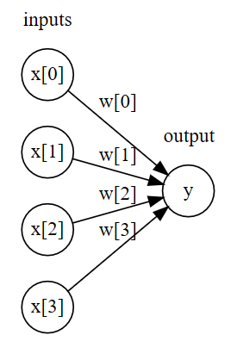
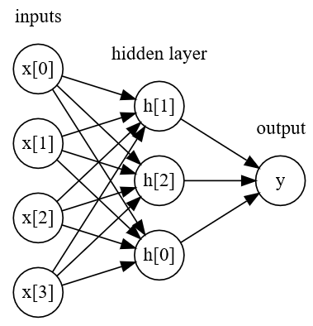
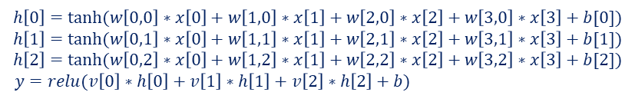
六、人工神经网络
4．多层感知机（MLP）
（2）感知机与多层感知机
$$h\left[0\right]=tanh(w\left[0,0\right]∗x\left[0\right]+w\left[1,0\right]∗x\left[1\right]+w\left[2,0\right]∗x\left[2\right]+w\left[3,0\right]∗x\left[3\right]+b[0])$$
$$h\left[1\right]=tanh(w\left[0,1\right]∗x\left[0\right]+w\left[1,1\right]∗x\left[1\right]+w\left[2,1\right]∗x\left[2\right]+w\left[3,1\right]∗x\left[3\right]+b[1])$$
$$h\left[2\right]=tanh(w\left[0,2\right]∗x\left[0\right]+w\left[1,2\right]∗x\left[1\right]+w\left[2,2\right]∗x\left[2\right]+w\left[3,2\right]∗x\left[3\right]+b[2])$$
$y=relu(v\left[0\right]∗h\left[0\right]+v\left[1\right]∗h\left[1\right]+v\left[2\right]∗h\left[2\right]+b)$
$$y=w\left[0\right]∗x\left[0\right]+w\left[1\right]∗x\left[1\right]+w\left[2\right]∗x\left[2\right]+w\left[3\right]∗x\left[3\right]+b$$
Notes:
（1）本课程只讨论用于分类和回归的多层感知机，它可作为研究更复杂的深度学习方法的起点。MLP可视为广义线性模型，执行多层处理后得到结论。
（2）MLP模型需要学习的参数更多：在每个输入与每个隐单元（隐单元组成了隐层）之间有一个系数，在每个隐单元与输出之间也有一个系数。w是输入x与隐层h之间的权重，v是隐层h与输出y之间的权重。权重w和v要从数据中学得，x是输入特征,y是计算得到的输出，h是计算的中间结果。需要用户设置的一个重要参数是隐层中节点个数。

Slide 64
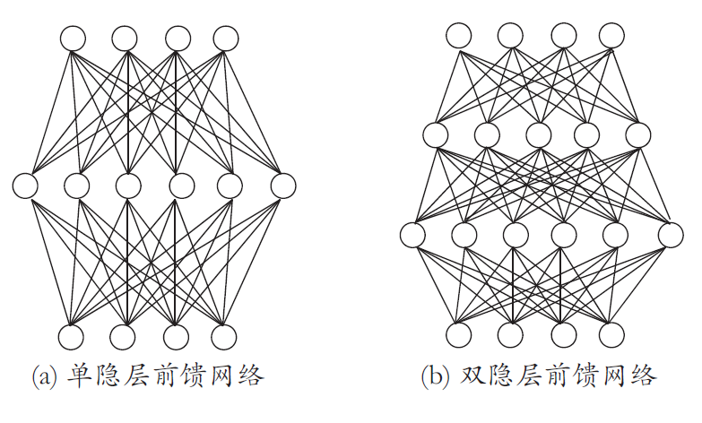
六、人工神经网络
4．多层感知机（MLP）
（3）多层前馈网络：
每层神经元与下一层神经元全连接，同层神经元之间不连接，
不存在跨层神经元连接。这样的结构称为“多层前馈神经网络”。
Notes:
1. 理想激活函数是阶跃函数, 0表示抑制神经元而1表示激活神经元
2. 阶跃函数具有不连续、不光滑，数学特性不好, 常用的是 Sigmoid 函数和tanh（双曲正切）等具有较好数学特性的函数。
Sigmoid函数$g\left(z\right)=\frac{1}{1+e^{−z}}$ , 将[-∞,+∞]范围的值映射到[0,1];
tanh函数$g\left(z\right)=\frac{e^{z}−e^{−z}}{e^{z}+e^{−z}}$ , 将[-∞,+∞]范围的值映射到[-1,1]。
Relu(Recitified Linear Unit)线性整流函数 $g\left(z\right)=$max(0, z)

Slide 65
六、人工神经网络
4．多层感知机（MLP）
（3）多层前馈网络：
※ 前馈：输入层接受外界输入, 隐含层与输出层神经元对信号进行加工,
最终结果由输出层神经元输出。
※ 神经网络学习：根据训练数据来调整神经元之间的权重
以及每个功能神经元的“阈值” 。
※ BP算法： Error BackPropagation
误差反向传播算法
最成功的算法。
Notes:
1. 理想激活函数是阶跃函数, 0表示抑制神经元而1表示激活神经元
2. 阶跃函数具有不连续、不光滑，数学特性不好, 常用的是 Sigmoid 函数和tanh（双曲正切）等具有较好数学特性的函数。
Sigmoid函数$g\left(z\right)=\frac{1}{1+e^{−z}}$ , 将[-∞,+∞]范围的值映射到[0,1];
tanh函数$g\left(z\right)=\frac{e^{z}−e^{−z}}{e^{z}+e^{−z}}$ , 将[-∞,+∞]范围的值映射到[-1,1]。
Relu(Recitified Linear Unit)线性整流函数 $g\left(z\right)=$max(0, z)

Slide 66
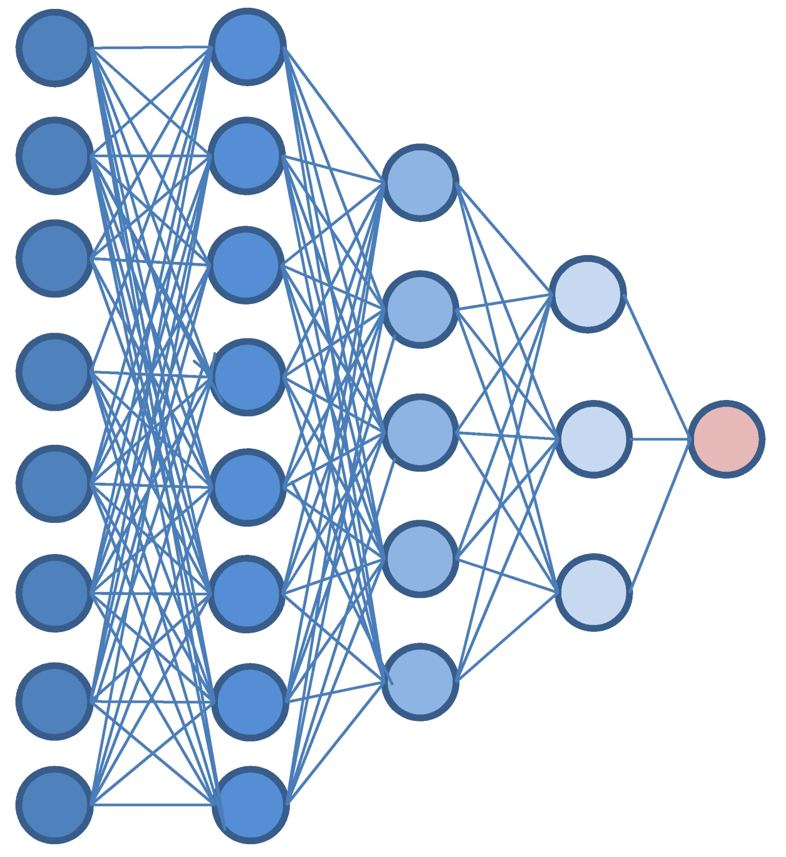
六、人工神经网络
5．深度学习
（1）深度学习模型：很深层的神经网络.
（2）复杂模型难点
经典算法（例如BP算法）不用好用。
Notes:
1. 理想激活函数是阶跃函数, 0表示抑制神经元而1表示激活神经元
2. 阶跃函数具有不连续、不光滑，数学特性不好, 常用的是 Sigmoid 函数和tanh（双曲正切）等具有较好数学特性的函数。
Sigmoid函数$g\left(z\right)=\frac{1}{1+e^{−z}}$ , 将[-∞,+∞]范围的值映射到[0,1];
tanh函数$g\left(z\right)=\frac{e^{z}−e^{−z}}{e^{z}+e^{−z}}$ , 将[-∞,+∞]范围的值映射到[-1,1]。
Relu(Recitified Linear Unit)线性整流函数 $g\left(z\right)=$max(0, z)

Slide 67
六、人工神经网络
5．深度学习
（4）深度学习框架
※ TensorFlow 谷歌开发和维护
框架复杂，工业界用的多
※ PyTorch Facebook在Torch基础上推出的框架，
易于理解，科研和学校多用
※ Keras 作为Tensorflow、Microsoft-CNTK和Theano的高阶应用程序接口
进行深度学习模型的设计、调试、评估、应用和可视化。
※ PaddlePaddle 百度自主研发
Notes:
1. 理想激活函数是阶跃函数, 0表示抑制神经元而1表示激活神经元
2. 阶跃函数具有不连续、不光滑，数学特性不好, 常用的是 Sigmoid 函数和tanh（双曲正切）等具有较好数学特性的函数。
Sigmoid函数$g\left(z\right)=\frac{1}{1+e^{−z}}$ , 将[-∞,+∞]范围的值映射到[0,1];
tanh函数$g\left(z\right)=\frac{e^{z}−e^{−z}}{e^{z}+e^{−z}}$ , 将[-∞,+∞]范围的值映射到[-1,1]。
Relu(Recitified Linear Unit)线性整流函数 $g\left(z\right)=$max(0, z)

Slide 68
六、人工神经网络
5．深度学习
例：手写数字的训练和识别
※ MNIST 数据集
美国国家标准与技术研究所
Training set images: 60,000 个样本
Training set labels: 60,000 个标签
Test set images: 10,000 个样本
Test set labels: 10,000 个标签
※ Pytorch安装
CPU版本：conda install pytorch==1.6.0 torchvision==0.7.0 cpuonly -c pytorch
250个人手写数字
50%高中学生
50%人口普查局人员
Notes:
Pytorch安装 （1）没有GPU，安装CPU版本：conda install pytorch==1.6.0 torchvision==0.7.0 cpuonly -c pytorch
（2）若有GPU，查看CUDA版本
CUDA：显卡厂商NVIDIA推出的运算平台，通用并行计算架构
该架构使GPU能够解决复杂的计算问题
一句话：提高速度

Slide 69
六、人工神经网络
5．深度学习
※ 代码
import numpy as np
import pandas as pd
import torch
import torch.nn as nn
import torch.nn.functional as F
import torch.utils.data
from MNIST_classifier_DNN import *
#1. 数据准备：读入训练数据、测试数据
df_train = pd.read_csv('mnist_train.csv',header =None)
print(df_train.shape)
df_test = pd.read_csv('mnist_test.csv',header =None)
print(df_test.shape)

Slide 70
六、人工神经网络
5．深度学习
※ 代码
# 将训练/测试数据及其目标，都转换为np.array
X_train = np.array(df_train.iloc[:,1:].values)
y_train = np.array(df_train.iloc[:,0].values)
X_test = np.array(df_test.iloc[:,1:].values)
y_test = np.array(df_test.iloc[:,0].values)
# 训练/测试数据和目标转换为Tensor表示
torch_X_train = torch.from_numpy(X_train).type(torch.LongTensor)
torch_y_train = torch.from_numpy(y_train).type(torch.LongTensor)
torch_X_test = torch.from_numpy(X_test).type(torch.LongTensor)
torch_y_test = torch.from_numpy(y_test).type(torch.LongTensor)

Slide 71
六、人工神经网络
5．深度学习
※ 代码
# 将数据和目标张量“包装成Tensor数据集”
train = torch.utils.data.TensorDataset(torch_X_train,torch_y_train)
test = torch.utils.data.TensorDataset(torch_X_test,torch_y_test)
# 数据加载器（data loader）
BATCH_SIZE = 32 # 每批次数据量
train_loader = torch.utils.data.DataLoader(train, batch_size = BATCH_SIZE, shuffle = False)
test_loader = torch.utils.data.DataLoader(test, batch_size = BATCH_SIZE, shuffle = False)
#2. 创建MLP模型
mlp = MLP()
print(mlp)
#3.MLP训练
fit(mlp,train_loader,BATCH_SIZE)

Slide 72
六、人工神经网络
5．深度学习
※ 代码
#4.MLP 测试
evaluate(mlp,test_loader,BATCH_SIZE)
#画出数字图像
import matplotlib.pyplot as plt
def plot_image(data_df, index):
img = data_df.iloc[index,1:].values.reshape(28,28)
plt.title("label = " + str(data_df.iloc[index,0]))
plt.imshow(img, interpolation='none', cmap='gray')
pass
record = 19 # 挑选一张图像
plot_image(df_test,record) # 绘制图像的标签

Slide 73
扩展学习一：Excel实现线性回归
例：测量了12名大学生身高(x)与腿长(y)的数据，建立腿长y与身高x的线性关系
y=a₀+a₁x
问题：■ 建模：y=a₀+a₁x
■ 预测：给定身高，估计腿长
身高x | 150 | 153 | 154 | 155 | 156 | 157 | 158 | 159 | 160 | 162 | 164 | 166
腿长y | 93 | 93 | 95 | 96 | 98 | 97 | 96 | 98 | 99 | 100 | 102 | 104

Slide 74
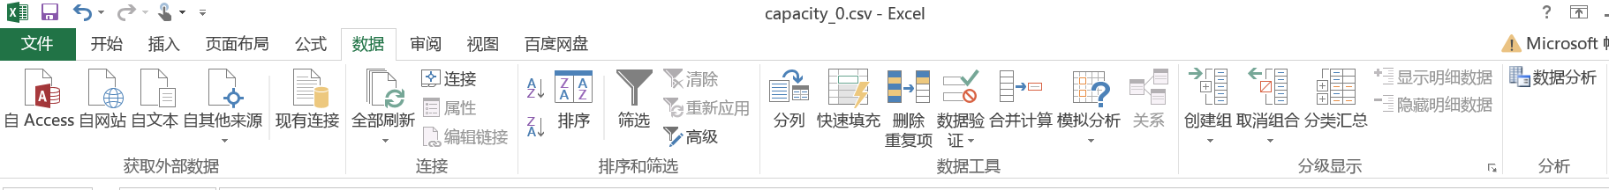
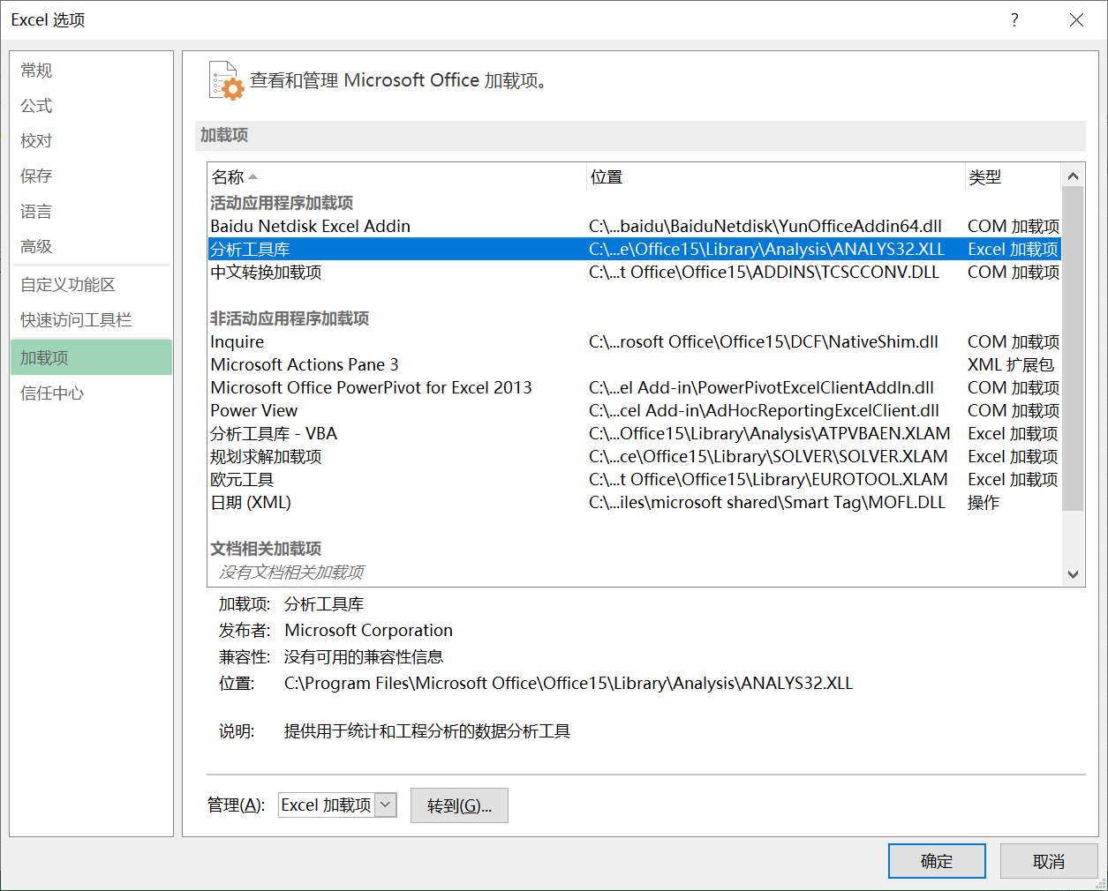

扩展学习一：Excel实现线性回归
要有数据分析功能
① 文件｜选项｜分析工具库 ② 转到“Excel加载项” ③ 选择“分析工具库”
④ 选择“数据分析”

Slide 75

扩展学习一：Excel实现线性回归
⑤ 选择“数据分析” ⑥ 选定“回归”

Slide 76

扩展学习一：Excel实现线性回归
⑦ 结果：

Slide 77



扩展学习一：Excel实现线性回归
Multiple R ：线性回归系数
R square：拟合系数
adjusted R square：调整后的拟合系数
$R$²=1-$\frac{\sum{{(Y}_{actual}−Y_predict})2}{\sum{{(Y}_{actual}−Y_mean})2}$
$$※ 分母反映离散程度，分子反映预测数据与原始数据的误差$$
$$※ 越接近1，拟合得越好；越接近0，拟合得越差$$

Slide 78
扩展学习二： k-近邻实现鸢尾花分类（数据来自文件）
例： 使用k-近邻算法训练并且测试鸢尾花分类模型
① 训练集来自文件Iris15.txt，测试集来自文件Iris6.txt
② 使用训练集训练K近邻模型
③ 利用测试集测试模型

Slide 79



扩展学习二： k-近邻实现鸢尾花分类（数据来自文件）
数据来自文件
import numpy as np
from sklearn.neighbors import KNeighborsClassifier
iris15= np.loadtxt("C:\Test\Iris15.txt")
X_Train=iris15[:,0:4]
y_Train=iris15[:,4]
knn = KNeighborsClassifier(n_neighbors=3)
knn.fit(X_Train,y_Train)
iris6= np.loadtxt("C:\Test\Iris6.txt")
X_Test=iris6[:,0:4]
y_Test=iris6[:,4]
score=knn.score(X_Test,y_Test)
print(score)
训练数据
训练模型
测试数据
测试模型

Slide 80


扩展学习二： k-近邻实现鸢尾花分类（数据来自文件）
注：获取训练集，测试集同理
iris15[:4]
文件
二维矩阵：15*5
np.loadtxt()
iris15[:,0:4]

Slide 81
扩展学习三： k-近邻分类（数据随机生成）
例：k-近邻分类。
① 生成带标签的数据集(X,y)，含10个样本，每个样本有2个特征，
分属2个类别。数据在中心点(-2, 1)和(0, 2)周围呈高斯分布。
② 用sklearn.neighbors的KNeighborsClassifier，建一个k=3的kNN分类器，
预测两个新样本(0.5, 2.5)和(-1.5, 1.5)的类别

Slide 82
扩展学习三： k-近邻分类（数据随机生成）
import numpy as np
from sklearn.datasets import make_blobs
from sklearn.neighbors import KNeighborsClassifier
import matplotlib.pyplot as plt
centers=[(-2,1),(0,2)]
X,y = make_blobs(n_samples=10,centers=centers,random_state=0,cluster_std=0.6)
clf = KNeighborsClassifier(n_neighbors=3) # 创建模型
clf.fit(X,y) # 训练模型
X_sample=np.array([[0.5,2.5],[-1.5,1.5]]) # 预测数据
y_sample=clf.predict(X_sample)
print("预测结果：", y_sample))
整理数据
训练模型
预测数据

Slide 83

扩展学习三： k-近邻分类（数据随机生成）
预测结果：[1 0]
训练数据：
centers=[(0,2),(-1,1)]
二维列表，两个元素(0,2)和(-1,1)，制定两类数据的中心
X,y = make_blobs(n_samples=10,centers=centers,random_state=0,cluster_std=0.6)
自动生成 10个数据 两个中心 随机数种子 标准差
数据赋值给X，标签赋值给y
0.89644744 0.87690504
-1.41275721 2.34453592
0.08642614 1.8725641
0.45662264 1.07300501
-1.42994695 0.90918568
-2.06193131 1.2463591
-0.87946521 0.41363327
0.26631794 1.2002046
-0.94156859 1.24009433
0.18784062 0.48754256
1
0
1
1
0
0
0
1
0
1

